Slide 1

ChronoSchool
Alunos: Gabriel Braz e Santos
Guilherme Augusto de Senes

Slide 2
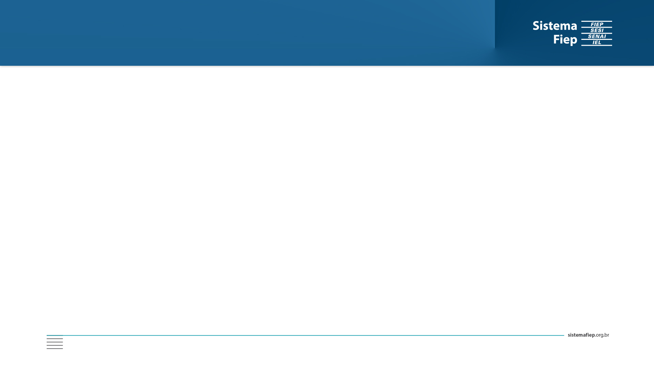
Conteúdo da Apresentação
Introdução
Problematização
O ChronoSchool
Objetivos do Projeto
Projeções futuras

Slide 3
Problematização
Dificuldade em organizar e relacionar horários
Trabalho manual
Gestão de cronogramas
Correções
Perda de tempo e controle sobre os cronogramas

Slide 4
ChronoSchool
Ferramenta simples
Auxilia na criação e atualização de cronogramas
Atuação do sistema
Imagens:

Slide 5
ChronoSchool

Slide 6
ChronoSchool

Slide 7
Objetivos
Objetivo Geral:
Sistema WEB que crie e edite cronogramas
Evitar contratempos em horários de professores
Objetivos específicos:
Facilitar a criação, edição e o gerenciamento de cronogramas
Notificar alunos em caso de mudanças

Slide 8
Justificativa
Auxilio diário no serviço do corpo docente
Necessidade baseada em problemas recorrentes
Diminuição de error na carga horária de estudantes
Evitar conflitos de horários entre professores

Slide 9
Material
Programação
PHP, HTML, CSS
Notepad++ e Sublime Text
Ferramentas
XAMPP, MYSQL, Phpmyadmin e Apache

Slide 10
Material
Documentação
Word
Astah, Axure
Outras ferramentas
Photoshop

Slide 11
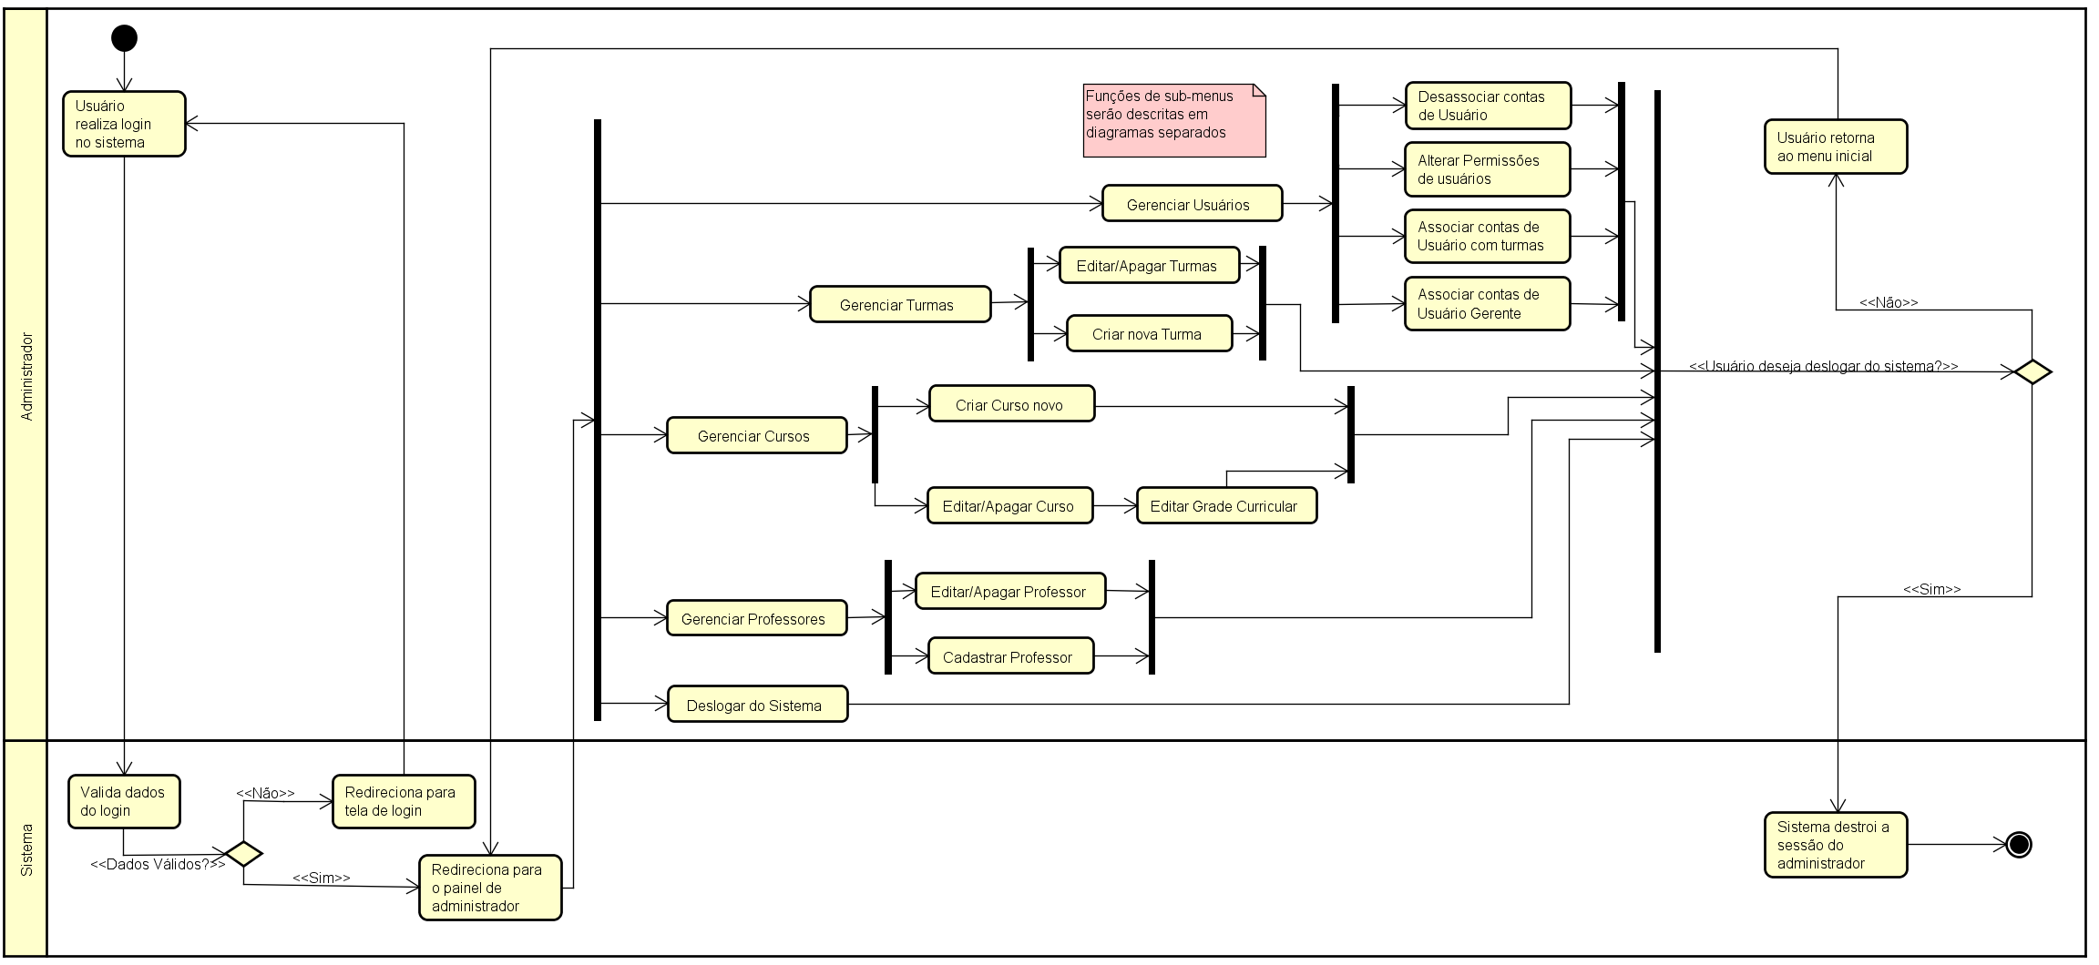
Diagrama de Atividade

Slide 12
Material
Documentação
Word
Astah, Axure
Outras ferramentas
Photoshop

Slide 13
Material
Documentação
Word
Astah, Axure
Outras ferramentas
Photoshop

Slide 14
Material
Documentação
Word
Astah, Axure
Outras ferramentas
Photoshop

Slide 15
Material
Documentação
Word
Astah, Axure
Outras ferramentas
Photoshop

Slide 16


